Slide 1
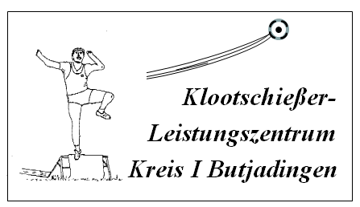
Klootschießerkreisverband I Butjadingen
Vorhaben des
Klootschießerkreisverband I Butjadingen
zur Stärkung unseres Heimatsports „Klootschießen“
im Küstenraum zwischen Weser und Ems

Slide 2
Klootschießerkreisverband I Butjadingen
Struktur der Klootschießer
im Nordwesten
Friesische Klootschießerverband
( ca. 35.000 Aktive )
Landesverbände
Stollhamm
6 Kreisverbände
in Ostfriesland
7 Kreisverbände
in Oldenburg
Kreisverband I
Butjadingen
mit 14 Vereinen
Wesermarsch
Abbehausen - Blexen - Burhave - Esenshamm
Fedderwardersiel - Nordenham - Phiesewarden
Schweewarden - Reitland - Stollhamm - Seefeld
Tettens - Tossens - Waddens
Landesverband Ostfriesland
Landesverband Oldenburg

Slide 3
Klootschießerkreisverband I Butjadingen
Geschichtliches oder „Geschichten“ ???
Über die Entstehung des Klootschießens und Boßelns kann nur gemutmaßt werden.
Die Klootkugel (früher Kluten aus Lehm) wurde offenbar von streitbaren Friesen zur Abwehr gegen die Römer eingesetzt.
Denkbar ist auch, dass die an Wurfleinen gehängten Kluten als Gewicht zum Angeln von Strandgut gedient haben.
Bereits im 13. Jahrhundert wurde bei Ausgrabungen von Warften in Holland Kugel aus Apfelbaumholz gefunden, die, wie noch heute, kreuzweise durchbohrt und mit Blei ausgegossen waren.
In Niedersachsen ist das Klootschießen erstmals um 1500 belegt worden. Das Spiel wurde im Küstenbereich seit Jahrhunderten von Generation zu Generation weitergetragen.
Im 20. Jahrhundert entwickelte sich nach Ausbau des Straßennetzes allmählich das Boßeln.

Slide 4
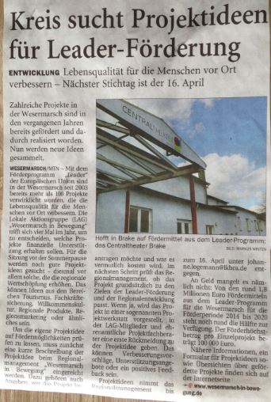
Klootschießerkreisverband I Butjadingen

Slide 5
Klootschießerkreisverband I Butjadingen
Aufgabenstellung:
Aufbau eines Klootschießer-Leistungszentrums zum Zweck der …
… Fortführung der Ergebnisse aus der Diskussion um den Sportentwicklungsplan Nordenham / Butjadingen 2016
Erhalten und Stärken des Heimatsports „Klootschießen“
Heranführen und Fördern des Heimatsports an unsere Jugend
Stärken der persönlichen sportlichen Leistung für internationale Wettkämpfe
Bereitstellung von geeigneten Sportstätten
Voraussetzungen zur Durchführung von Kaderschulungen schaffen
Sportliche Event ermöglichen

Slide 6
Klootschießerkreisverband I Butjadingen
Situation:
es wird immer schwieriger, junge Menschen für das Klootschießen
zu begeistern
zudem ist ein Einzeltraining personal- und zeitaufwändig
Zum trainieren des technisch anspruchsvollen Bewegungsablaufes fehlt
eine dauerhaft und uneingeschränkte Übungsmöglichkeit
Die Übungsanlage muss wetterunabhängig zu nutzen sein
Sporthalle und Unterrichtsräume in unmittelbarer
Nachbarschaft wären von Vorteil
immer öfter gibt es nasse Sommer und Winter (Klimawandel)
auch dadurch fehlt es an geeigneten Übungsmöglichkeiten

Slide 7
Klootschießerkreisverband I Butjadingen
Ziel:
Schaffung einer ständig zu nutzenden Trainingsmöglichkeiten (siehe Plan):
Klootbahn mit Überdachung und automatischer Weitenmessung
Ausbildungsstätte für die Übungsleiterausbildung
Schaffung einer Trainingsstätte für Kader-Lehrgänge
Anforderungen an eine Übungsstätte:
Der Klootschießer benötigt für seine Abwürfe ein Sprungbrett und eine sichere, lange Anlaufbahn.
Beides sollte wetterunabhängig benutzbar sein.
Die Anlaufbahn muss 25 bis 30 m lang sein.
Das Sprungbrett ist fest zu installieren.
Für die Flugweite einer Klootkugel sind ca. 90 bis 100 m vorzusehen.

Slide 8
Klootschießerkreisverband I Butjadingen
Detaillierte Maßnahmen:
Feste Gründung der Kloot-Anlaufbahn
mit Drainage
Überdachung der Klootanlaufbahn und damit
ganzjährig zur Verfügung stehende Übungsfläche
Automatische, genaue Weitenmessung.
Nutzer:
Alle Butjadinger Klootschießervereine
Landesverband Oldenburg
Friesischer Klootschießerverband

Slide 9
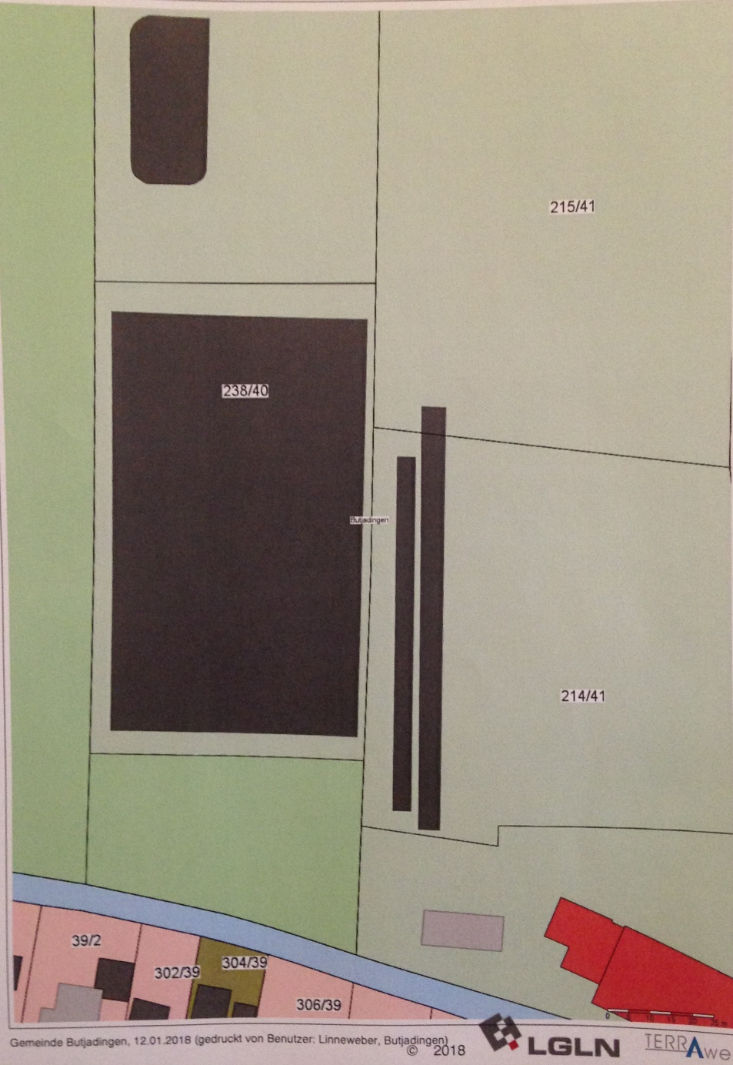
Klootschießerkreisverband I Butjadingen
Konkrete Vorstellung:
Nutzung von Teilen
der Stollhammer Sportplatzanlage
125 m
Sportplatz 2
Sportplatz 1
Sozialräume
Sporthalle

Slide 10
Klootschießerkreisverband I Butjadingen
Vorhandener Sportplatz
der Gemeinde Butjadingen
in Stollhamm
Sportplatz 2
Klootbahn
Geräteräume
Sozialräume

Slide 11
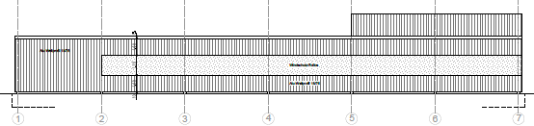


Klootschießerkreisverband I Butjadingen
Hallenkonstruktion
+ 4,80 m
1
+ 3,30 m
Schnitt 2
Schnitt 1
Rollo
30 m

Slide 12
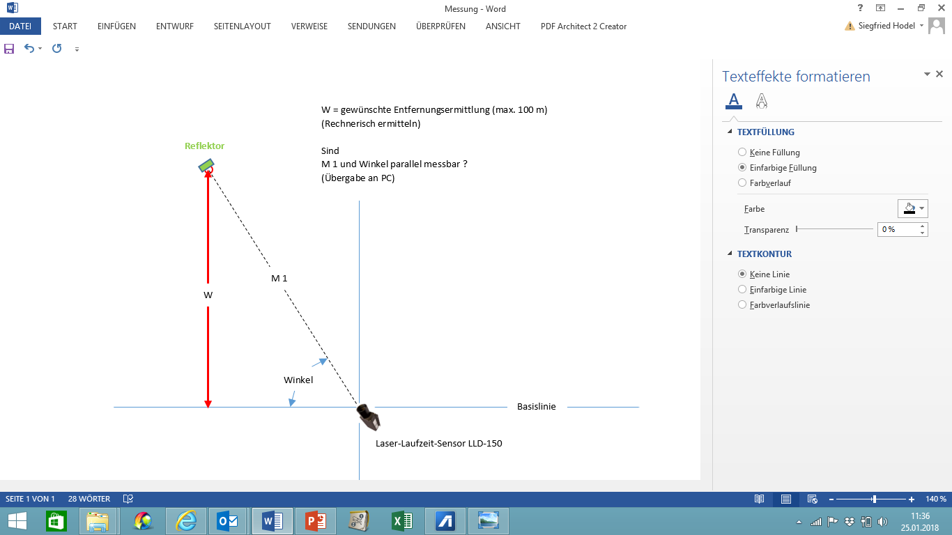
Klootschießerkreisverband I Butjadingen
Die automatische Weitenmessung
Die
Der Laser ermittelt die Entfernung „M 1“ zwischen Laser und Reflektor, gleichzeitig wir der „Winkel“ zur Basislinie mittels eines Drehgebers gemessen.
Beide Werte werden an einen PC übertragen.
Hieraus wird die Wurfweite „W“ ermittelt und auf eine Anzeigetafel gebracht.

Slide 13
Klootschießerkreisverband I Butjadingen
Gewünschte Zeitumsetzung:
Freigabe zur Nutzung für den Klootschießerkreisverband bis Ende Juli 2018 durch Gemeinde Butjadingen mit Nutzungszusicherung über einen längeren Zeitraum
Bau der Anlaufbahn mit Überdachung und Weitenmessung bis Anfang / Mitte 2019
Anschließende sportliche Nutzung für:
Klootpunktrunde des Klootschießerkreisverband Butjadingen in 2019
Saisonmeisterschaft der Jugend des Landesverbandes Oldenburg in 2019
Trainingsvorbereitung für Mehrkampfmeisterschaften 2019
Vorbereitung für die Europameisterschaft 2020 in Schleswig-Holstein
Vorbereitung für die Europameisterschaft 2024 in unserem Verband
(auch evt. Nutzung der Anlage für diese Veranstaltung)
Hilfeleistung seitens Gemeinde:
Rasen mähen der Übungsanlage

Slide 14
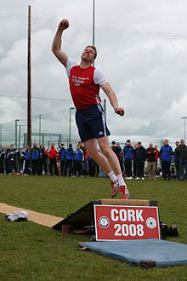
Klootschießerkreisverband I Butjadingen
Eine Frage,
die gern gestellt wird:
Welche Wurfweite kann
erreicht werden?
Wikipedia:
Erstmals wurde die Kugel im Jahre 1935 durch den Ostfriesen Gerd Gerdes über die 100-Meter-Marke geschleudert. Diese Rekordweite hatte Bestand bis 1985, als der Auricher Harm Henkel 102,00 Meter warf. Dieser Rekord wurde am gleichen Tag von dem „Bär von Ellens“ Hans-Georg Bohlken mit 105,20 Meter übertroffen. Die aktuelle (Stand Januar 2006) Rekordweite mit 106,20 Meter hält Stefan Albarus aus Norden in Ostfriesland.^{[1]}

Slide 15
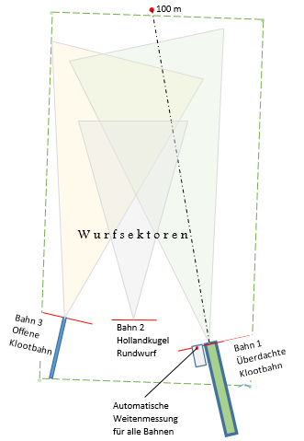
Klootschießerkreisverband I Butjadingen
Die Gesamtnutzung
des Sportplatzes
Die Bahnen 2 und 3 werden
außerhalb der Förderung
in Eigenleistung zu einem
späteren Zeitpunkt errichtet.
Die installierte Automatische
Weitenmesseinrichtung
ermöglicht auch hier eine
automatische Messung.

Slide 16
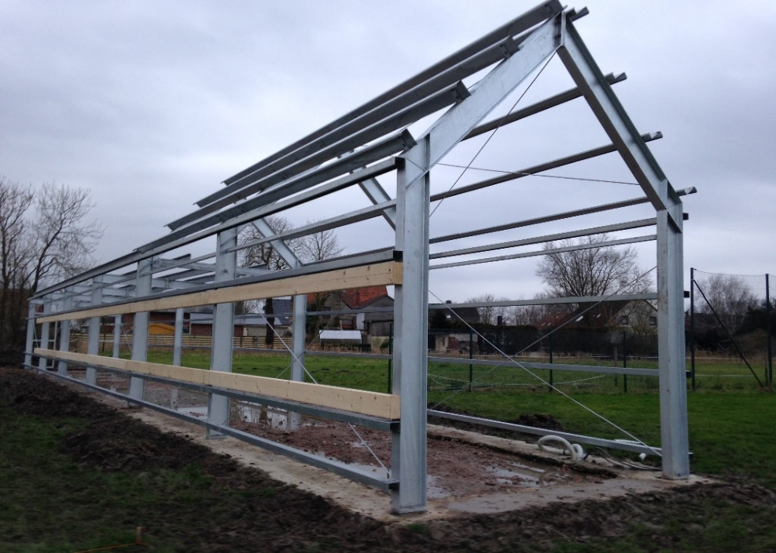
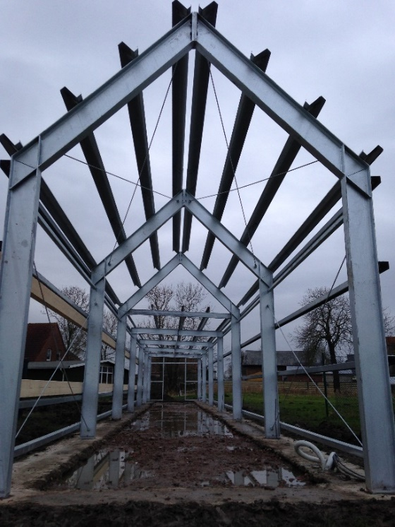
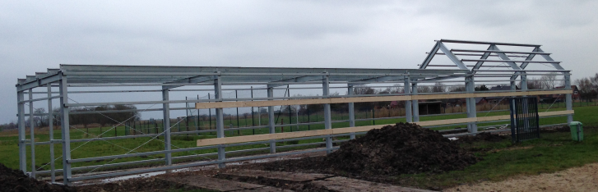
Klootschießerkreisverband I Butjadingen
17. Januar 2020 - Die tragenden Gebinde sind montiert
Bereit zur Dach- und Wandmontage

Slide 17
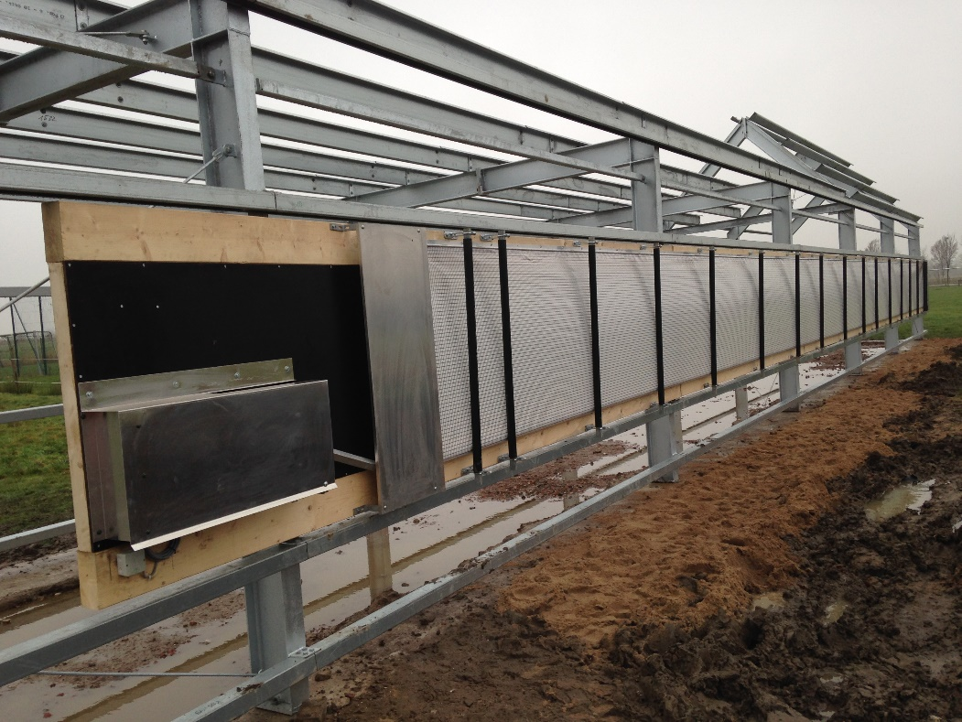
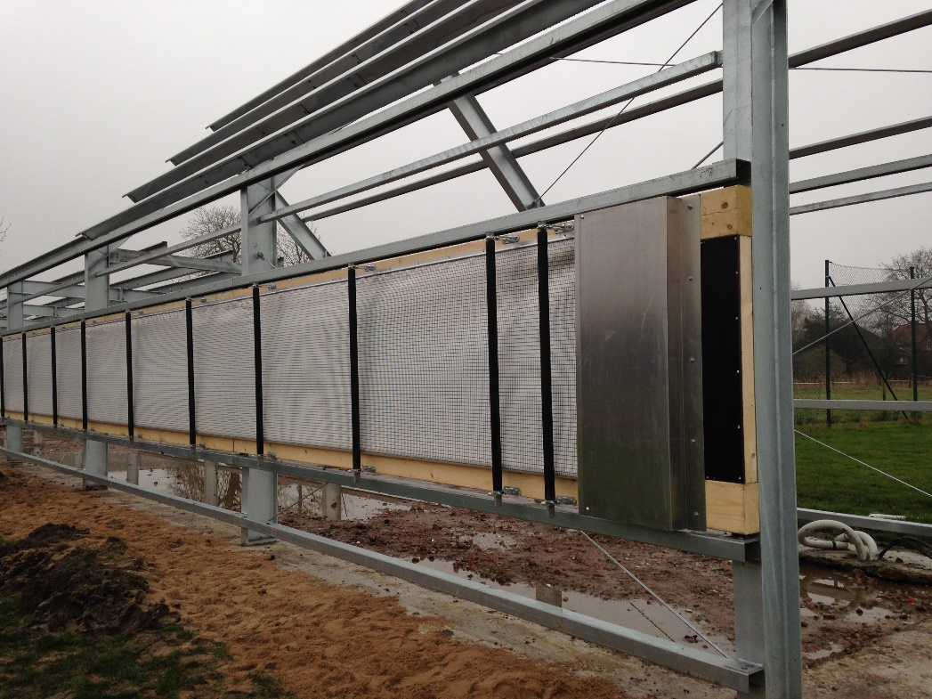
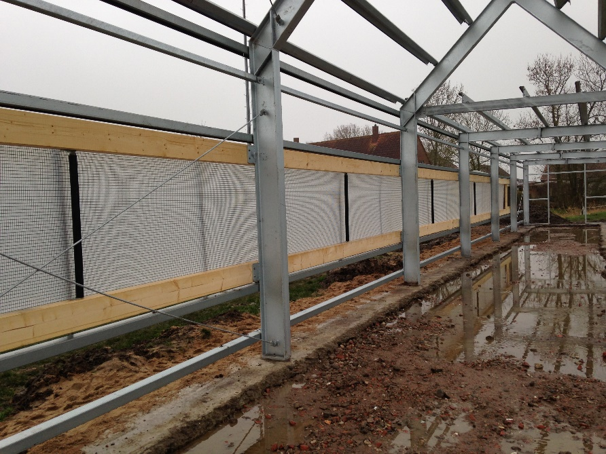
Klootschießerkreisverband I Butjadingen
24.1. Die Rollo-Montage ist abgeschlossen

Slide 18
Klootschießerkreisverband I Butjadingen

